Slide 1
ANÁLISE LÉXICA
PROF. ÉDER PORFÍRIO

Slide 2
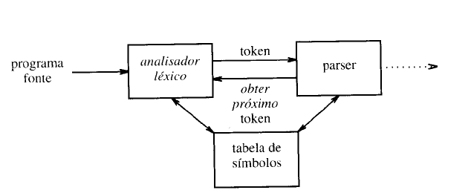
Análise Léxica
Primeira fase do compilador
Sua tarefa principal é ler os caracteres de entrada e produzir uma sequência de tokens.
Ele também pode realizar algumas funções secundárias.
Notes:
Falar sobre as mensagens de erro.
O analisador léxico pode ficar responsável por mostrar em que linha se encntra o erro.

Slide 3
ANÁLISE LÉXICA
Uma forma eficiente para se produzir um analisador léxico é escrever um diagrama que ilustre a estrutura dos tokens da linguagem fonte e os traduzir manualmente num programa que as localize.

Slide 4
ANÁLISE LÉXICA
O analisador Léxico procura por padrões de texto;
A maioria dos analisadores léxico usam expressões regulares para especificar esses padrões;
Existem algumas ferramentas geradoras de analisadores léxicos.
A vantagem de se utilizar essas ferramentas é que o mesmo pode utilizar algoritmos de reconhecimento de padrões e criar analisadores léxicos para pessoas que não sejam especialistas em técnicas de reconhecimento.

Slide 5
ANÁLISE LÉXICA
Razões para dividir a análise sintática da análise léxica.
Simplificação de ambas as fases;
Eficiência do compilador melhora;
A portabilidade do compilador é realçada;

Slide 6
TOKENS, PADRÕES E LEXEMAS
Existe um conjunto de cadeias de entradas para as quais o mesmo token é produzido.
Esse conjunto de cadeias é descrito por uma regra chamada de padrão.
O lexema é um conjunto de caracteres do programa-fonte que é reconhecido pelo padrão de algum token.
Ex: const pi = 3.1416;

Slide 7
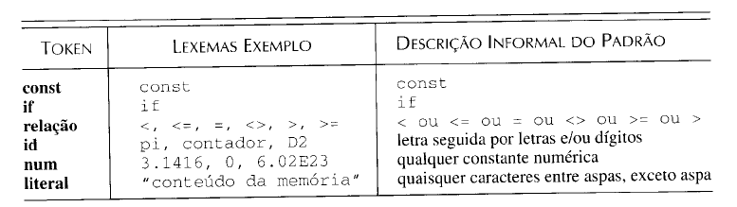
TOKENS, PADRÕES E LEXEMAS

Slide 8
TOKENS, PADRÕES E LEXEMAS
Tratamos os tokens como símbolos terminais na gramática para a linguagem-fonte.
O lexemas reconhecidos pelo padrão do token representam cadeias de caracteres do programa-fonte e podem ser tratadas como instâncias de uma unidade léxica.

Slide 9
EXEMPLOS DE TOKENS:
PALAVRAS-CHAVE
OPERADORES
IDENTIFICADORES
CONSTANTES
LITERAIS
CADEIAS
SÍMBOLOS DE PONTUAÇÃO

Slide 10
ATRIBUTOS PARA OS TOKENS
Quando um lexema for reconhecido por mais de uma padrão, o analisador léxico precisará providenciar informações adicionais para as fases subsequentes do compilador.
O analisador léxico coleta informações a respeito dos tokens em seus atributos associados.
Do ponto de vista prático, um token possui apenas um atributo – um apontador para a entrada da tabela de símbolos.

Slide 11
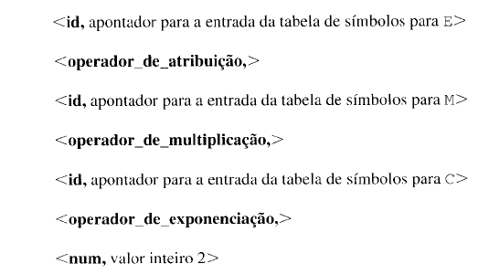
ATRIBUTOS PARA OS TOKENS
E = M * C ** 2
São escritos como uma sequência de pares:

Slide 12
ERROS LÉXICOS
Pouco erros são distinguíveis no nível léxico;
Ex (programa em C)
fi ( a == f(x) ) ...

Slide 13
ANALISADORES LÉXICOS
Existem 3 enfoques para a implementação de analisadores léxicos:
Utilizar um gerador de analisador léxico.
Utilizar uma linguagem de programação de sistemas convencionais.
Linguagens de montagem e manipular explicitamente a leitura de entrada.

Slide 14
BUFERIZAÇÃO DE ENTRADA
Existem momentos em que um analisador léxico precisa examinar vários caracteres a frente.
Técnicas de Buferização tem sido desenvolvida de forma a reduzir a sobrecarga imposta
PARES DE BUFFERS
SENTINELAS

Slide 15
PARES DE BUFFERS
O buffer é dividido em duas metades, com N caracteres cada uma.
Lemos os N caracteres de entrada de cada metade através de um único comando.
Se restarem menos de N caracteres de entrada, um caractere especial eof é inserido.
Dois apontadores para o buffer de entrada são mantidos.
A cadeia entre os dois apontadores é o lexema corrente.
Notes:
a.

Slide 16
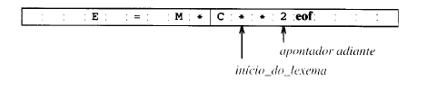
PARES DE BUFFERS
Com esse esquema, comentários e espaços em branco passam a ser tratados como padrões e não produzem token algum.
Se apontador adiante estiver antes da primeira metade o lado direito é recarregado;
Se o apontador estiver no fim da segunda metade o lado da esquerda é recarregado.

Slide 17
ALGORITMO (PARES DE BUFFERS)
se apontador_adiante estiver ao fim da primeira metade
então início
recarragar a segunda metade;
apontador_adiante := apontador_adiante + 1;
fim
senão se apontador_adiante estiver ao fim da segunda metade
então início
recarregar a primeira metade;
deslocar apontador_adiante para o início da primeira metade
fim
senão apontador_adiante := apontador_adiante + 1;

Slide 18
SENTINELAS
Se usarmos o esquema passado. Precisaremos, a cada vez que movermos o apontador adiante, verificar de não estamos no fim de uma das metades.
Exceto ao final das metades precisaremos de dois testes para cada avanço do apontador adiante.

Slide 19
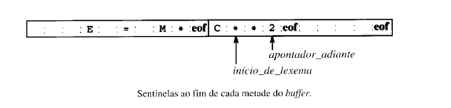
SENTINELAS
Podemos reduzir para um teste, se introduzirmos ao fim de cada metade do buffer um caractere de sentinela.
Uma escolha natural é o eof.

Slide 20
ALGORITMO (SENTINELA)
apontador_adiante := apontador_adiante + 1;
se apontador_adiante ↑= eof
então início
se apontador_adiante estiver ao fim da primeira metade
então início
recarregar segunda metade;
apontador_adiante := apontador_adiante + 1;
fim
senão se apontador_adiante estiver ao fim da segunda metade
então início
recarregar a primeira metade;
deslocar apontador_adiante para o início da primeira metade
fim
senão terminar análise léxica /*eof está o buffer indicando fim da entrada*/
fim

Slide 21
ESPECIFICAÇÃO DE TOKENS
Cadeias e Linguagens
Alfabeto
Cadeia
Linguagem
Operação com Linguagens
União
Concatenação
Fechamento

Slide 22
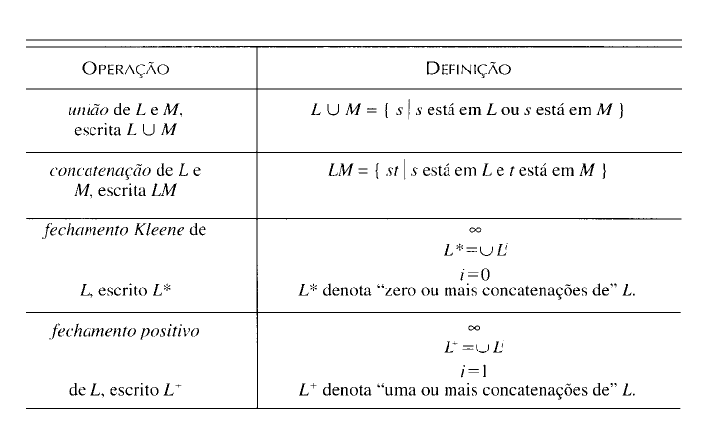
ESPECIFICAÇÃO DE TOKENS
OPERAÇÕES COM LINGUAGENS

Slide 23
Seja L = {A, B, C, ..., Z, a, b, ... Z}
D = {0, 1, 2, 3, ..., 9}
L U D é o conjunto de letras e dígitos
LD é o conjunto de cadeiras consistindo em um letra seguida por um dígito;
L³ é o conjunto de todas as cadeias com três letras
L* é o conjunto de todas as cadeias de letras, incluindo ε
L(LUD)* é o conjunto de todas as letras e dígitos, que começam por uma letra
D+ é o conjunto de todas as cadeias de um ou mais dígitos

Slide 24
EXPRESSÕES REGULARES
Uma expressão regular é definida por um conjunto de expressões regulares mais simples usando-se um conjunto de regras de definição.
EX:
letra (letra|digito)
Uma ER r denota uma linguagem L(r).
A linguagem denotada por uma expressão regula é dita ser um conjunto regular.

Slide 25
EXPRESSÕES REGULARES
Os parênteses desnecessários podem ser evitados na expressões regulares:
O operador * possui a maior precedência e é associativo a esquerda;
A concatenação tem a segunda precedência e é associativa a esquerda;
| possui a menor precedência e é associativa a esquerda
(a) | ((b)* (c))
EQUIVALENTE?
a | b*c

Slide 26
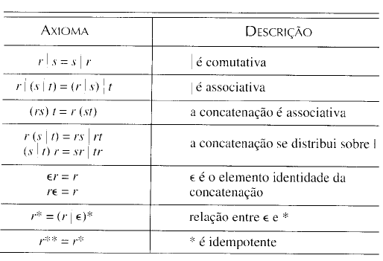
EXPRESSÕES REGULARES

Slide 27
Exercício Rápido – 10 minutos
Que linguagem as expressões abaixo denotam?
a|b
(a|b) (a|b)
(a|b)*
a|a*b
0(0|1)*0
((ℇ|0)1*)*
0* 10* 10* 10*

Slide 28

DEFINIÇÕES REGULARES
Por uma conveniência notacional, podemos desejar dar nomes as expressões regulares.
E usar esses ‘nomes’ como se fossem símbolos .
d1 → r1
d2 → r2
d3 → r3

Slide 29
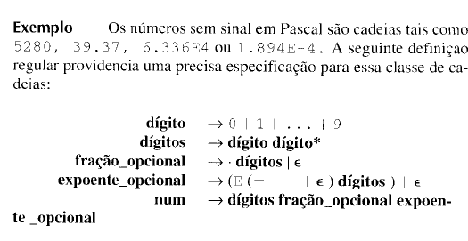
EXERCÍCIO RÁPIDO - Simplificar a definição regular apresentada (10 MIN)

Slide 30
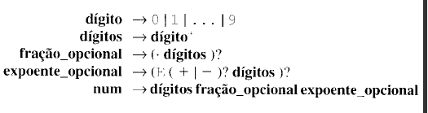
SIMPLIFICAÇÕES

Slide 31
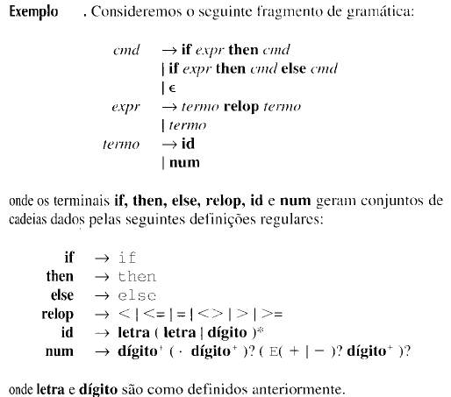

RECONHECIMENTO DE TOKENS

Slide 32
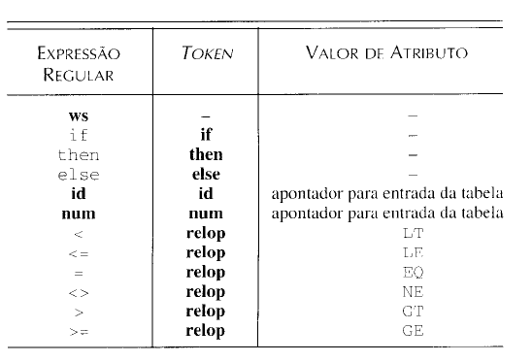
RECONHECIMENTO DE TOKENS

Slide 33
DIAGRAMA DE TRASIÇÕES
Usaremos o diagrama de transições como passo intermediário para a criação de nosso analisador léxico;
O diagrama de transições controla as informações a medida em que o apontador adiante esquadrilhe a entrada;
Certos estados podem ter ações que são executadas quando atingidos pelo fluxo de controle;

Slide 34
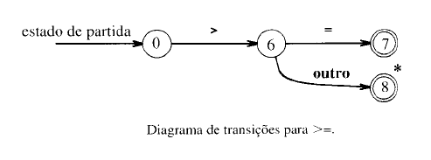
DIAGRAMA DE TRANSIÇÕES

Slide 35

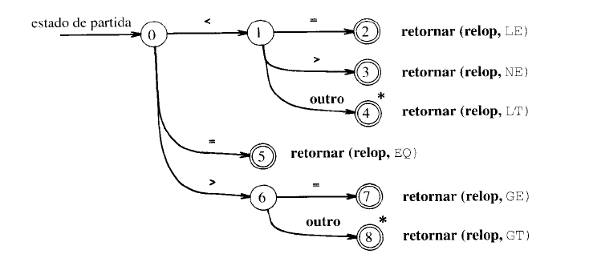

Slide 36
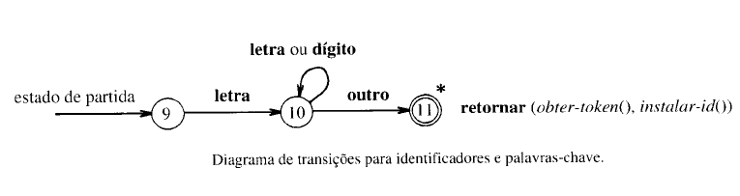
DIAGRAMA DE TRANSIÇÕES

Slide 37
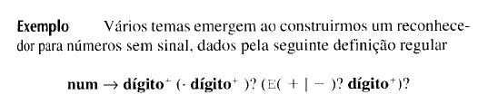
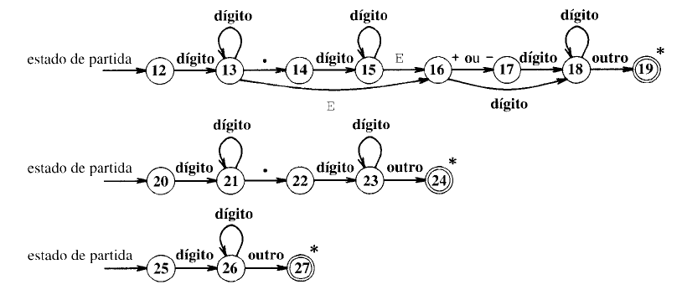

Slide 38
Desafio (optativo)
Faça uma implementação (em qualquer linguagem) dos diagramas de transições apresentados anteriormente.
Operadores Relacionais
Identificadores
Números

Slide 39
LEX
Um gerador de Analisadores Léxicos

Slide 40
LEX/FLEX
Lex é uma ferramenta para a geração automática de analisadores Léxicos
Iremos usar em nossa disciplina o Flex (Fast Lex), que é uma implementação mais rápida do Lex.
Encontra-se em qualquer sistema Unix e pode ser chamada usando os comandos lex ou flex
Transforma um arquivo contendo expressões regulares em um programa C que reconhece os padrões descritos no arquivo

Slide 41
LEX/FLEX
Um arquivo flex (arquivo de descrição) é definido usando a linguagem lex
Um arquivo Flex possui regras que são formadas por pares de expressões regulares e códigos em C.
As expressões regulares servem para se reconhecer padrões no texto;
O código C são ações que devem ser executadas quando o padrão é reconhecido (ex: inserir o token na tabela de símbolos).

Slide 42
LEX/FLEX
O Flex gera como resultado um arquivo C com o nome lex.yy.c , no qual é definida:
a função yylex()
e as variáveis globais yytext e yyleng .

Slide 43
LEX/FLEX
A função yylex() é o analisador léxico gerado
A variável global yytext contêm a string sendo reconhecida no momento e a variável global yyleng contém o número de caracteres no string.
Ambas as variáveis podem ser usadas no trechos de código C associados às expressões regulares

Slide 44
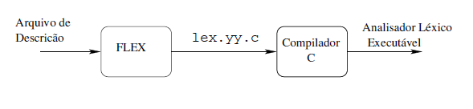
USANDO O FLEX

Slide 45
LEX/FLEX
O Analisador Léxico gerado pode ser usado como um programa que reconhece padrões de caracteres, ou modificado para ser usado em conjunto com outros programas.
Se nenhum padrão é encontrado, a ação o default é copiar os caracteres para a saída padrão (imprimir na tela)

Slide 46
ARQUIVOS FLEX
Um arquivo de descrição Flex é dividido em três seções separadas por %%
Exemplo:
Declarações → contém declarações de variáveis, constantes e definições regulares.
Regras → contém definições de rotinas em C que são chamadas quando um expressão é reconhecida
Código → contém o main e descreve como o analisador léxico deve ser usado
DECLARAÇÕES
%%
REGRAS
%%
CÓDIGO

Slide 47
DECLARAÇÕES
Contém definições léxicas, a declaração e inicialização de variáveis globais
Uma definição léxica possui a forma:
nome definição
As definições são expressões regulares que reconhecem tokens do texto fonte.

Slide 48
DECLARAÇÕES
Esta seção compreende duas partes:
1. Instruções C – nesta parte, delimitada pelos símbolos “%{” e “%}”, são colocadas as instruções da linguagem C que posteriormente serão incluídas no início do ficheiro C a gerar pelo FLEX.
Os exemplos mais comuns são a declarações de variáveis e constantes.
/* Definição da variável numCaracteres */
%{
int numCaracteres = 0;
%}

Slide 49
DECLARAÇÕES
2. Expressões Regulares – nesta parte, podem ser declaradas macros para as expressões regulares mais comuns como por exemplo algarismo ou letra do alfabeto.
/* Definição de macros */
digito [0−9]
letra [a−zA−Z]

Slide 50
REGRAS
Nessa seção são usadas definições léxicas para formar as regras do analisador léxico
Uma regra possui a forma: padrão ação
Os padrões são expressões regulares estendidas (definições regulares), e ações são código em C que será executado toda a vez que o padrão for reconhecido
%%
. {numChars++; printf ("%s " , yytext);
\n {numChars++; printf ("\n" ) ;
Quando um padrão é reconhecido, a sequência de caracteres consumida (token) na identificação do padrão é guardada na variável yytext (do tipo char). Além disso, o comprimento da referida sequência é guardado na variável yyleng.

Slide 51
CÓDIGO
Possui o código C definido pelo programador (função main(), que deve chamar a função yylex())
Qualquer outra função C que seja usada nas regras pode ser definida aqui
%%
main ( )
{
yylex ( );
printf ("Número de caracteres %d\n“ numCaracteres);
}

Slide 52
GERANDO UM SCANER
Primeiro deve-se compilar o arquivo de definições: $ flex lex01.1
Depois deve-se compilar o arquivo gerado (lex.yy.c ): $ gcc lex.yy.c -o meuLex
O scanner gerado lê da entrada padrão. Deve-se digitar o texto e depois finalizar a entrada teclando control+D (fim de arquivo).
flex –o Exemplo.c Exemplo.flex
gcc Exemplo.c -o Programa -lfl
./Programa < Dados.txt

Slide 53
%{
int qtdNumeros=0, nLinhas=0;
%}
ALGARISMO [0−9]
%%
\n nLinhas++;
{ALGARISMO}+ {printf ( "d %s \n" , yytext ) ; qtdNumeros++;}
. {printf (“Algarismo não renonhecido”);}
%%
main ( )
{
yylex ( ) ;
printf ( "# linhas=%d\n" , nLinhas ) ;
printf ( "# numeros=%d\n" , qtdNumeros ) ;
}

Slide 54
EXERCÍCIO
Criar um Analisador Léxico que identifique:
Espaços em branco, tabulações, parágrafos não retorne nada.
Identificadores e números reais (sem sinal) e retorne o lexema e o token.
Os relop’s e retorne o operador e o token.

Slide 55
